Slide 1
SO 2.2 29 de juny de 2021
El Jardí de la Facultat de Farmàcia i Ciències de l’Alimentació, un nou espai d’aprenentatge
Projecte RIMDA 2018PID-UB/034
Carles Benedí, Maria Bosch, Joan Simon, Cèsar Blanché

Slide 2
OBJECTIUS DEL PROJECTE
“Innovació en l’ambientalització curricular de la Botànica en el grau de Farmàcia: Jardins per a la Salut”
(RIMDA 2018PID-UB/034)
En relació a les competències especifiques:
Millorar la comprensió de l’organografia botànica vegetativa i reproductora als estudiants de Botànica mitjançant l’ús de les plantes del jardí de la Facultat.
Elaborar un glossari il·lustrat d’organografia vegetal per part dels estudiats amb imatges de les plantes del jardí
Elaboració d’un itinerari botànic guiat del jardí de la Facultat, com a recurs docent i obert a tota la comunitat.
Promoure l’ús adequat de la terminologia en morfologia
Cercar utilitzar i integrar la informació botànica de referència
Dissenyar un itinerari formatiu en els espais verds de la Facultat en el marc de l’ApS.
Fomentar l’aprenentatge autònom i col·laboratiu en les assignatures de Botànica del grau
En relació a competències transversals:
Promoure l’aprenentatge significatiu
Adquirir compromís ètic aportant imatges pròpies de llicència lliure
Estimular la capacitat de síntesi escrita i de visions globals integradores
Crear per part dels estudiants recursos docents en obert útils per a propers cursos.
Conscienciar als estudiants de la utilitat social de l’ApS.
Ambientalitzar les assignatures de Botànica d’acord amb el Pla de sostenibilitat de la UB i formar en sostenibilitat i valorització de la biodiversitat en Ciències de la Salut
Promocionar el coneixement del jardí com a recurs docent i facilitar el seu ús a d’altres assignatures del Centre
Notes:
2018-2020 – Final pandèmia (nou recurs) – ApS + TICs + Ambientalització + Alumnes 1er i 5è Curs del Grau de Farmàcia

Slide 3
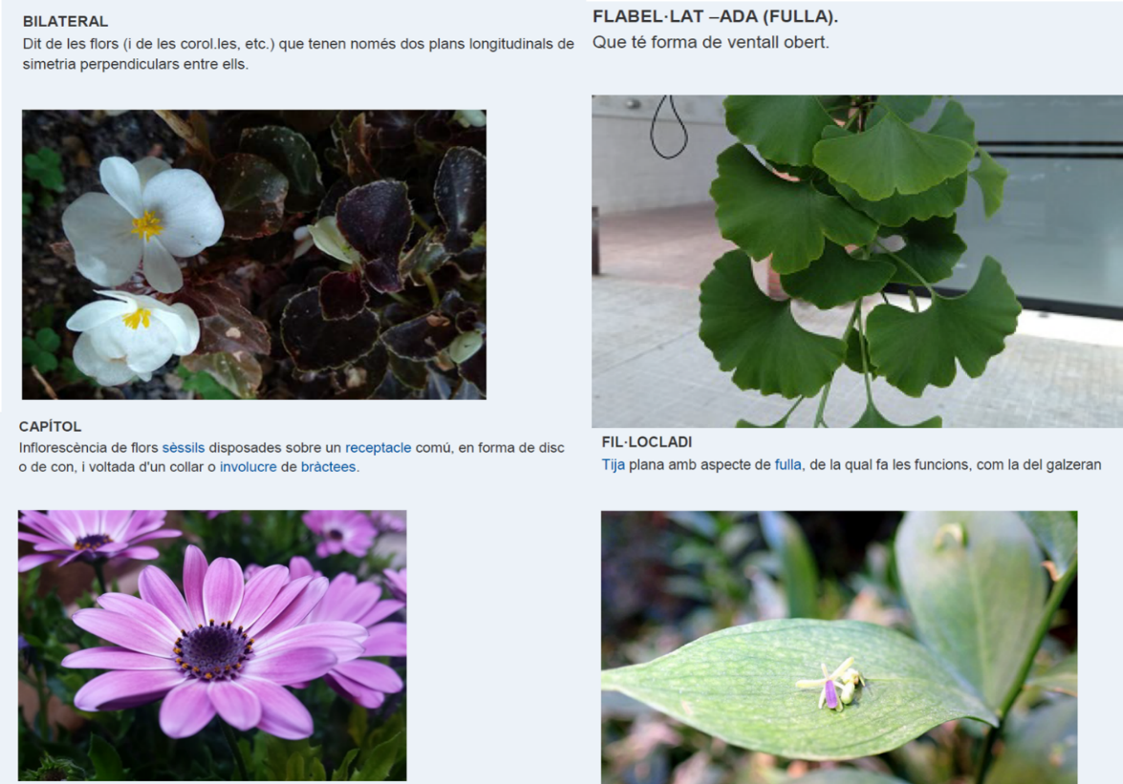
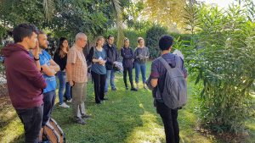
Exemple del glossari de Botànica farmacèutica construït pels estudiants de l’assignatura (Grau de Farmàcia) amb fotografies pròpies
Presentació de les monografies de plantes del Jardí (alumnes de Plantes Medicinals, Etnobotànica i Bioprospecció del Grau de Farmàcia) al Jardí de la Facultat de Farmàcia, al campus Pedralbes

Slide 5
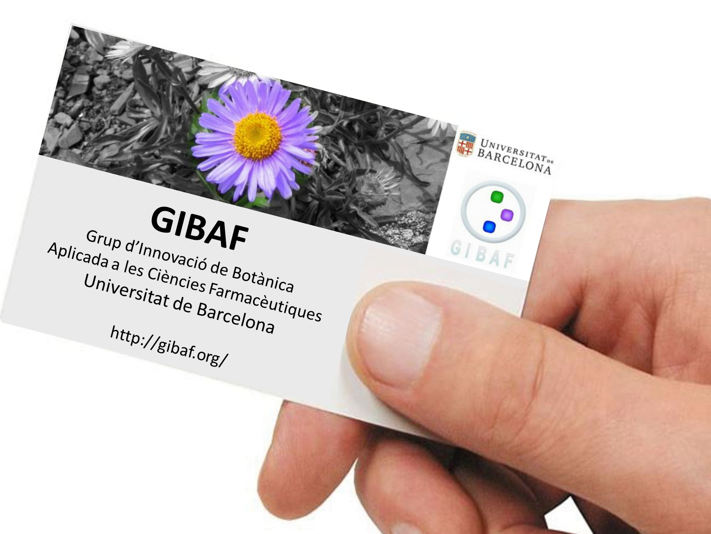
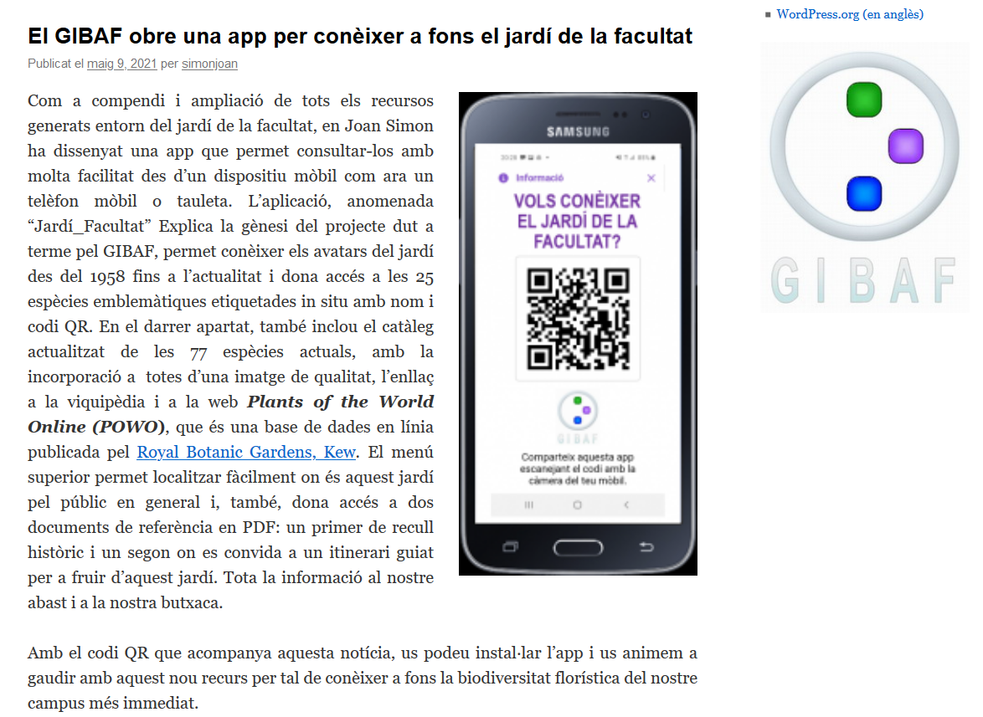
SO 2.2 29 de juny de 2021
Carles Benedí, Maria Bosch, Joan Simon, Cèsar Blanché
Laboratori de Botànica, Facultat de Farmàcia i Ciències de l’Alimentació
Universitat de Barcelona
www.gibaf.org
Projecte RIMDA 2018PID-UB/034

